Slide 1
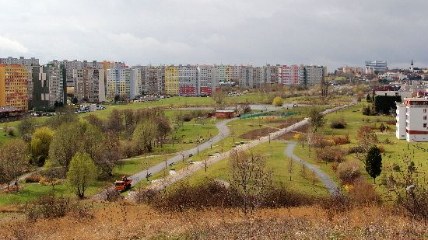
LA NATURE QUI NOUS ENTOURE
DANS NOTRE QUARTIER, À PRAGUE, EN RÉPUBLIQUE TCHÈQUE
LA NATURA INTORNO A NOI
NEL NOSTRO QUARTIERE, A PRAGA, NELLA REPUBBLICA CECA

Slide 2
Centrální park
Parc central au coeur de notre quartier
PARCO CENTRALE NEL CUORE DEL NOSTRO QUARTIERE

Slide 3
Prokopské údolí
La vallé de Prokop, à proximité de notre quartier Stodůlky
LA VALLE DI PROKOP, IN PROSSIMITA’ DEL NOSTRO QUARTIERE STODULKY

Slide 4
Prokopské údolí
La vallé de Prokop, à proximité de notre quartier Stodůlky
LA VALLE DI PROKOP, IN PROSSIMITA’ DEL NOSTRO QUARTIERE STODULKY

Slide 5
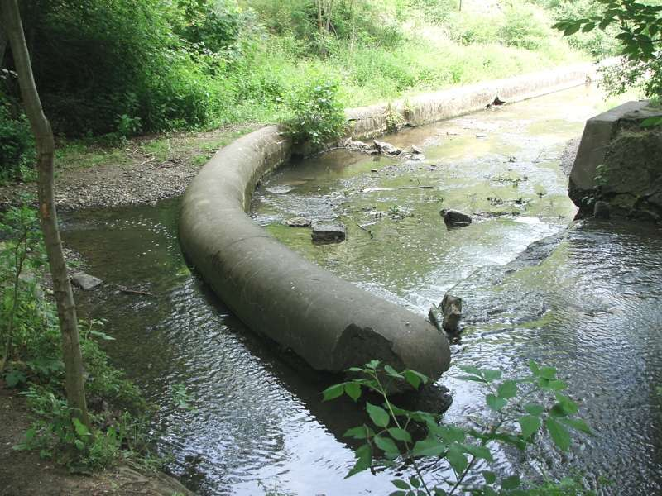
Dalejský potok v Prokopském údolí
Ruisseau de Dalej dans la vallée de Prokop
RUSCELLO DEL DALEJ NELLA VALLE DI PROKOP

Slide 6
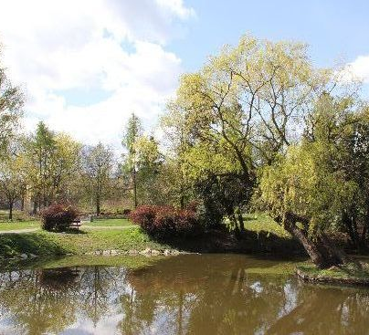
Jardin „Panská“ („ségnorial“) à 5 minutes de notre école
Panská zahrada, 5 minut od naší školy
GIARDINI «PANSKA’» («SIGNORILE») A 5 MINUTI DALLA NOSTRA SCUOLA

Slide 7
Obora Hvězda
ANTICA RISERVA DI CACCIA E ATTUALMENTE UN GRANDE PARCO IN PROSSIMITA’ DEL NOSTRO QUARTIERE
Ancienne réserve de chasse et actuellement un grand parc à proximité de notre quartier

Slide 8
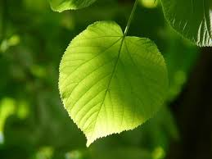
Lípa, český národní strom Tilleul, arbre national tchèque
TIGLIO, ALBERO NAZIONALE CECO

Slide 9
Bříza Bouleau
Strom parků a lesů
Arbre des parcs et des forêts
BETULLA
ALBERI DI PARCHI E DI FORESTE

Slide 10
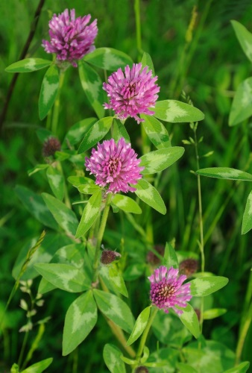
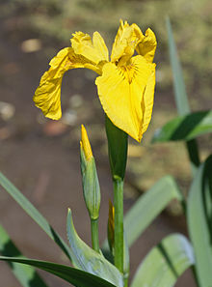
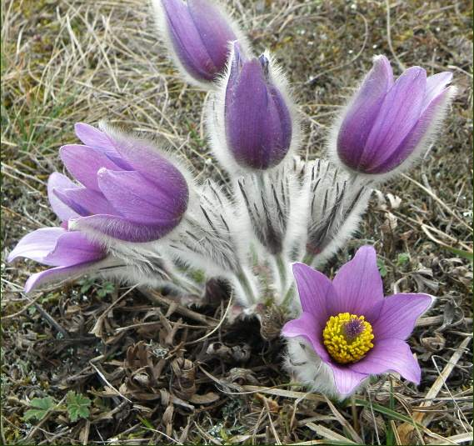
Květiny v našem okolí Plantes qui nous entourent
1
2
1
Jetel
Trèfle
2
Kosatec
Iris
3
Koniklec
Pulsatille
3
PIANTE INTORNO A NOI
TRIFOGLIO
IRIS
CROCUS

Slide 11
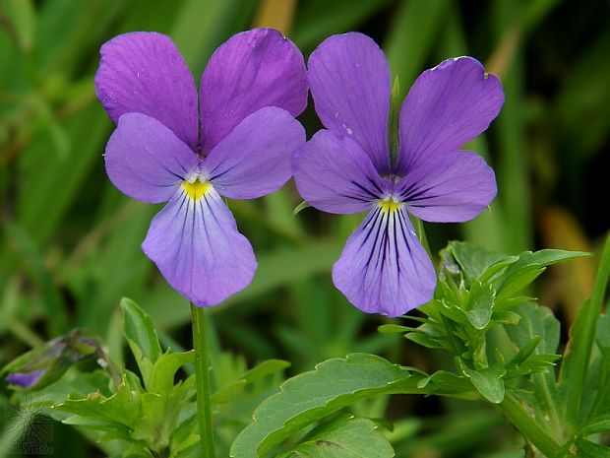
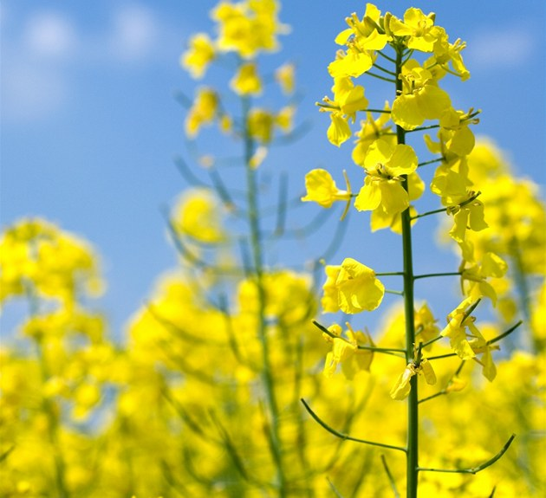
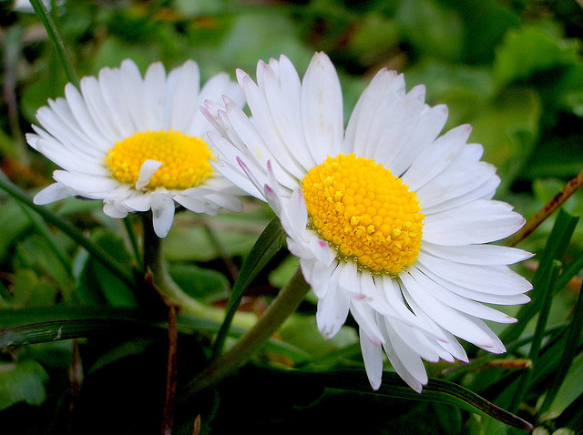
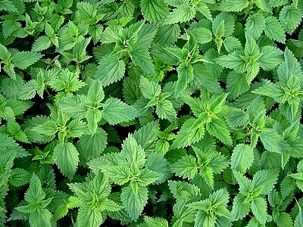
Květiny v našem okolí Plantes qui nous entourent
1
2
1
2
1
Fialka
Giroflée (Mathiolla)
2
Řepka olejná
Colza
3
Sedmikráska
Pâquerette
4
Kopřiva
Ortie
3
4
3
PIANTE INTORNO A NOI
VIOLETTA
COLZA
PRATOLINE
ORTICA

Slide 12
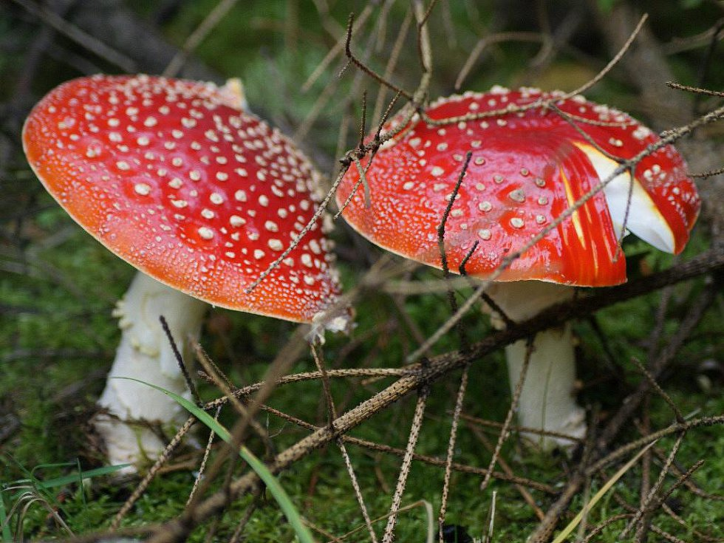
Houby - Champignons -
FUNGHI
AMANITA E PORCINI
Mochomůrka/amanite Hřib / Boletus

